Slide 1

OB-V1 : Un modèle de détection de l'orientation dans l'aire visuelle primaire
Stage effectué au sein de l'équipe InViBe
Supervisé par Laurent Perrinet
Master de Neurosciences
Spécialité NIC
Arbib David
Année 2015-2016
Notes:
- Qui je suis
- ce que j’ai fait / où / avec qui
- ce que je dis aujourd’hui
Aujourd'hui, je vous présente mon projet de stage supervisé par Laurent Perrinet que j'ai effectué au sein de l'équipe InViBe. Ce projet vise à étudier l'émergence de la sélectivité à l'orientation dans l'aire visuelle primaire par une approche computationnelle.

Slide 2
Question
Quelles sont les propriétés essentielles du cortex visuel primaire permettant l'émergence de la sélectivité à l'orientation ?
Notes:
Nous nous sommes concentrés sur une question fondamentale des neurosciences visuelles:
Quelles sont les propriétés essentielles du cortex visuel primaire qui permettent l'émergence de la sélectivité à l'orientation?
En effet, depuis de nombreuses années, malgré une bonne compréhension des mécanismes du traitement du contraste, aucun modèle n'a pu expliquer totalement la sélectivité à l'orientation observée dans les neurones du cortex visuel primaire, quelque soit leur voisinage.

Slide 3
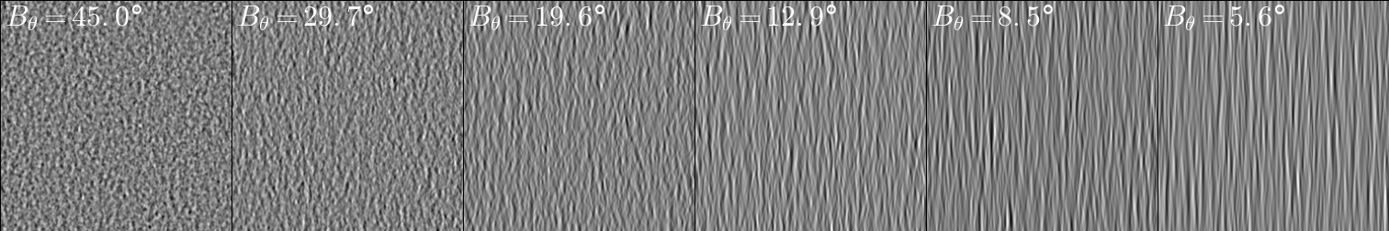
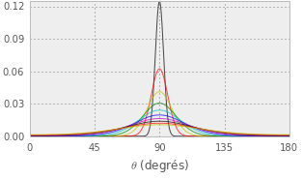
Contexte : Un protocole d'étude de la sélectivité à l'orientation
(adaptée de Pasturel 2014)
Notes:
Pour tenter de répondre à cette question, nous utilisons un protocole développé dans l'équipe InViBe, pour une diversité de contextes expérimentaux (tels que l'imagerie biphotonique chez le rat et les enregistrements extra-cellulaires chez le singe). Ce protocole consiste d'une part à présenter des images synthétiques présentant une orientation et d'autre part à manipuler l'homogénéité de l'orientation présentée. Cette manipulation se fait en jouant sur la largeur de bande d'une distribution d'orientation, appelée distribution de Von Mises. Cette distribution représente la variabilité en orientation d'un stimulus visuel.
Ici, six stimuli varient par la largeur de bande de leur distribution d'orientation. Comme vous pouvez le voir, une réduction de la largeur de bande de la distribution de Von Mises va en fait préciser de gauche à droite l'information d'orientation (ici verticale). Un tel protocole utilisé en psychophysique consiste à présenter des orientations de façon aléatoire et de mesurer les seuils de détection en fonction de la largeur de bande de la distribution d'orientation.
Nous utilisons ce protocole pour tester différentes hypothèses sur l'origine de la sélectivité dans l'aire visuelle primaire => (transition)

Slide 4
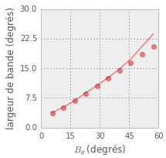
Contexte : Feed-forward ou récurrent ?
(adaptée de Hubel et Wiesel)
(adaptée de Pasturel 2014)
Notes:
Principalement, deux modèles de l'intégration des informations visuelles sont en compétition pour expliquer l'émergence de la perception visuelle dans le cortex. Dans le premier d'entre eux, le modèle en avant ou feed-forward, qui découle des travaux d'Hubel et Wiesel, les neurones du cortex visuel primaire effectuent une intégration linéaire des informations provenant des différents champs récepteurs des neurones du corps genouillé latéral.
Dans les travaux de Pasturel (M1 2014), qui a effectué son stage de M1 sur la même thématique, la prédiction de la sortie d'un tel réseau aux stimuli que l'on a introduit précédemment peut être observée.
En effet, si on regarde la réponse d'un réseau feed-forward à de tels stimuli, on observe une relation linéaire entre la largeur de bande de la distribution d'orientation et la représentation de cette distribution au sein du réseau. Ainsi, cette réponse est graduée.
Toutefois, des résultats expérimentaux obtenus par Goris montrent une réponse de type binaire..
Nous voulions donc tester une hypothèse alternative au traitement feed-forward à savoir un traitement récurrent dans lequel la représentation de l'orientation émerge de l'interaction des informations portées par l'activité différentes populations de neurones, au niveau d'une simple macro-colonne de V1.

Slide 5
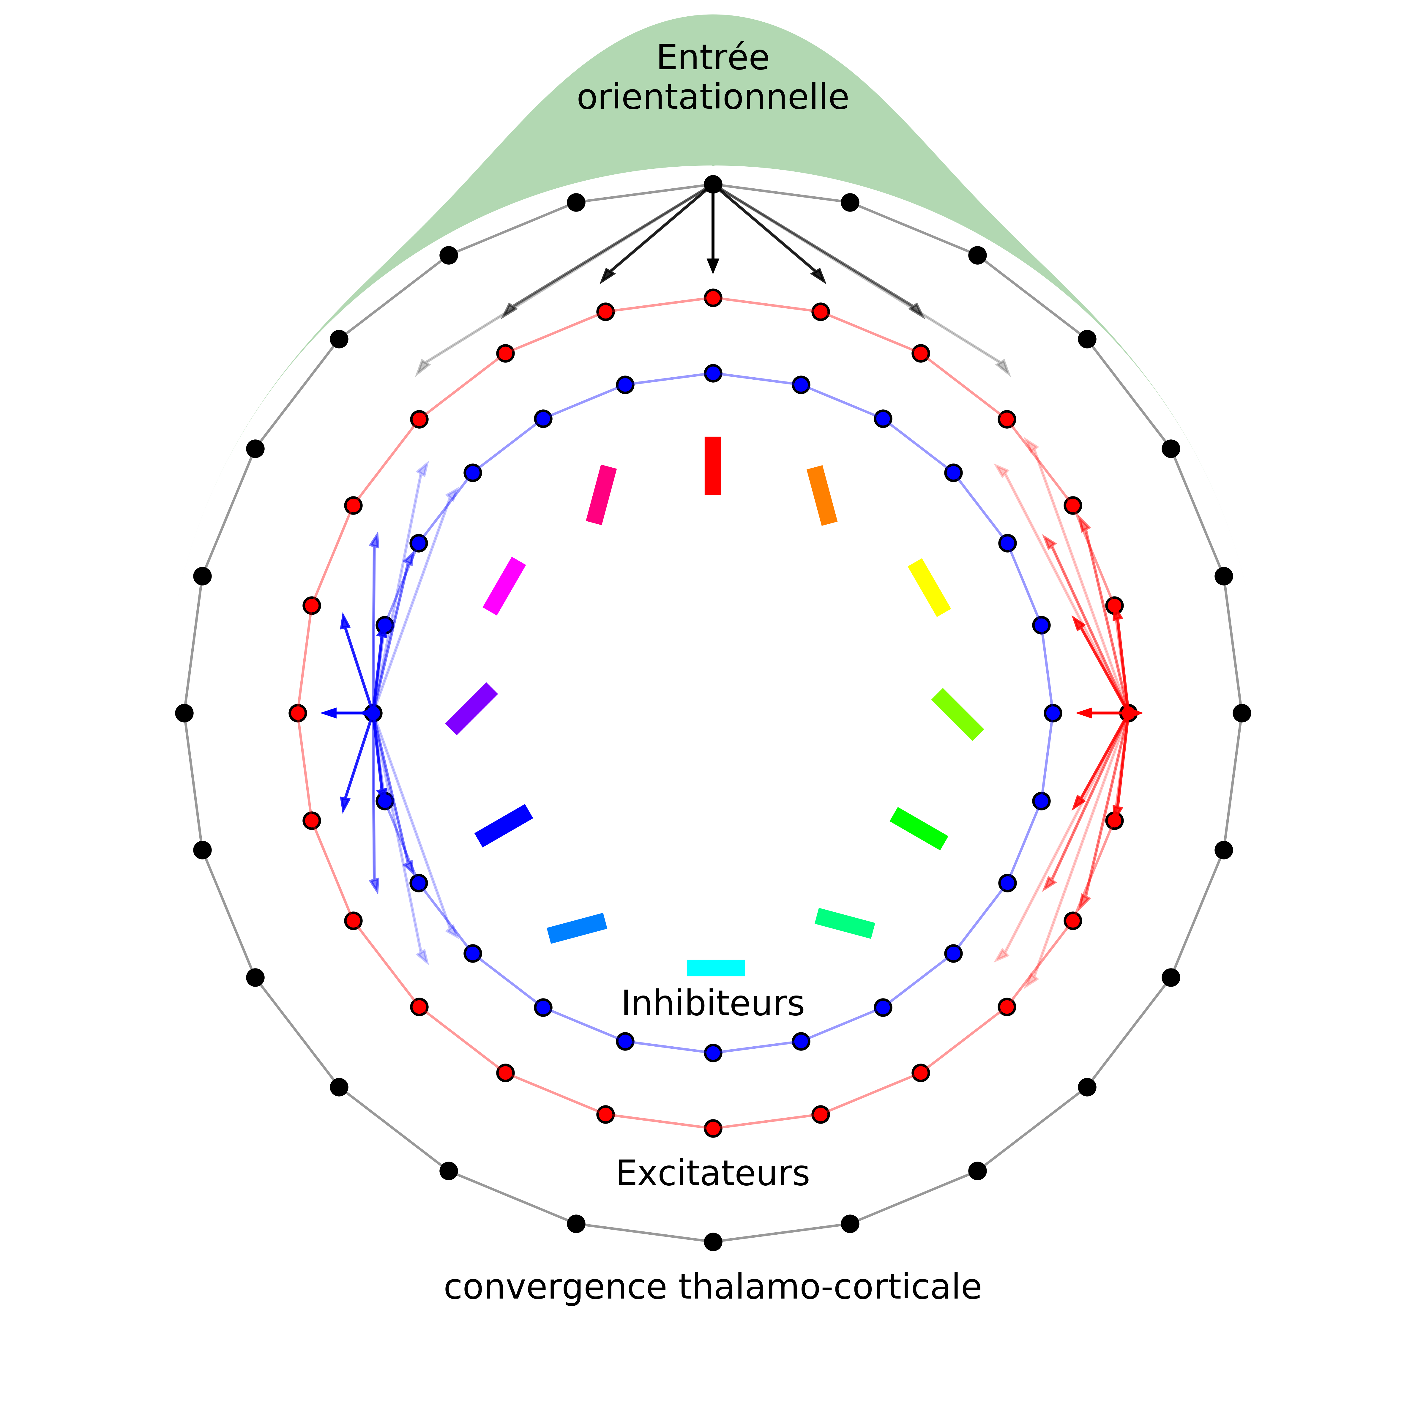
Méthodes
Modélisation d'un réseau de neurones à décharge organisé en anneau :
- implémentation en Python (NEST + PyNN)
- deux populations de neurones biologiquement plausibles
- chaque neurone a une préférence à l'orientation
- connexions latérales avec une topologie réaliste
- entrée du réseau : distributions de Von Mises
Notes:
[OUTLINE SLIDE] comme détaillé dans le rapport de stage, nous avons pour cela étudié un réseau en anneau « ring » de façon progressivement plus complexe :
- d'abord nous avons implémenté un simple réseau de neurones biologiquement réalistes en utilisant le simulateur de réseaux à large échelle nommé NEST et une interface de programmation en Python nommée pyNN . Nous avons développé une classe pour la création, la simulation mais aussi pour l'analyse de ce réseau.
- nous avons ensuite implémenté deux populations récurrentes : excitatrice et inhibitrice et nous y avons observé les états d'activité rapportés par Brunel
- nous avons aussi créé une nouvelle méthode pour obtenir des états dits équilibrés dont l’état spontané est asynchrone irrégulier
- puis, nous avons représenté le domaine d'orientation dans une architecture en ring [POINTER MAINTENANT LA FIGURE]: et aller du centre vers l'extérieur
- chaque neurone représente une orientation (traits en couleur)
- on représente également une population exc, inh,ainsi que la converg thalamique sur la couche 4, dont l'activité définit l'entrée du réseau
- [GAUCHE ET A DROITE] cette topologie permet de créer des connexions récurrentes ou latérales au sein d'une population, avec une connectivité dépendante de la distance qui associe des neurones de préférence similaire à l'orientation. Il existe également des connexions entre les populations excitatrices et inhibitrices.
- [HAUT] finalement, nous soumettons différentes distributions de Von mises qui correspondent aux différents niveaux d'homogénéité des orientations dans un stimulus visuel (montrer les motions clouds), représentées par différentes largeur de bande (montrer pasturel)

Slide 6
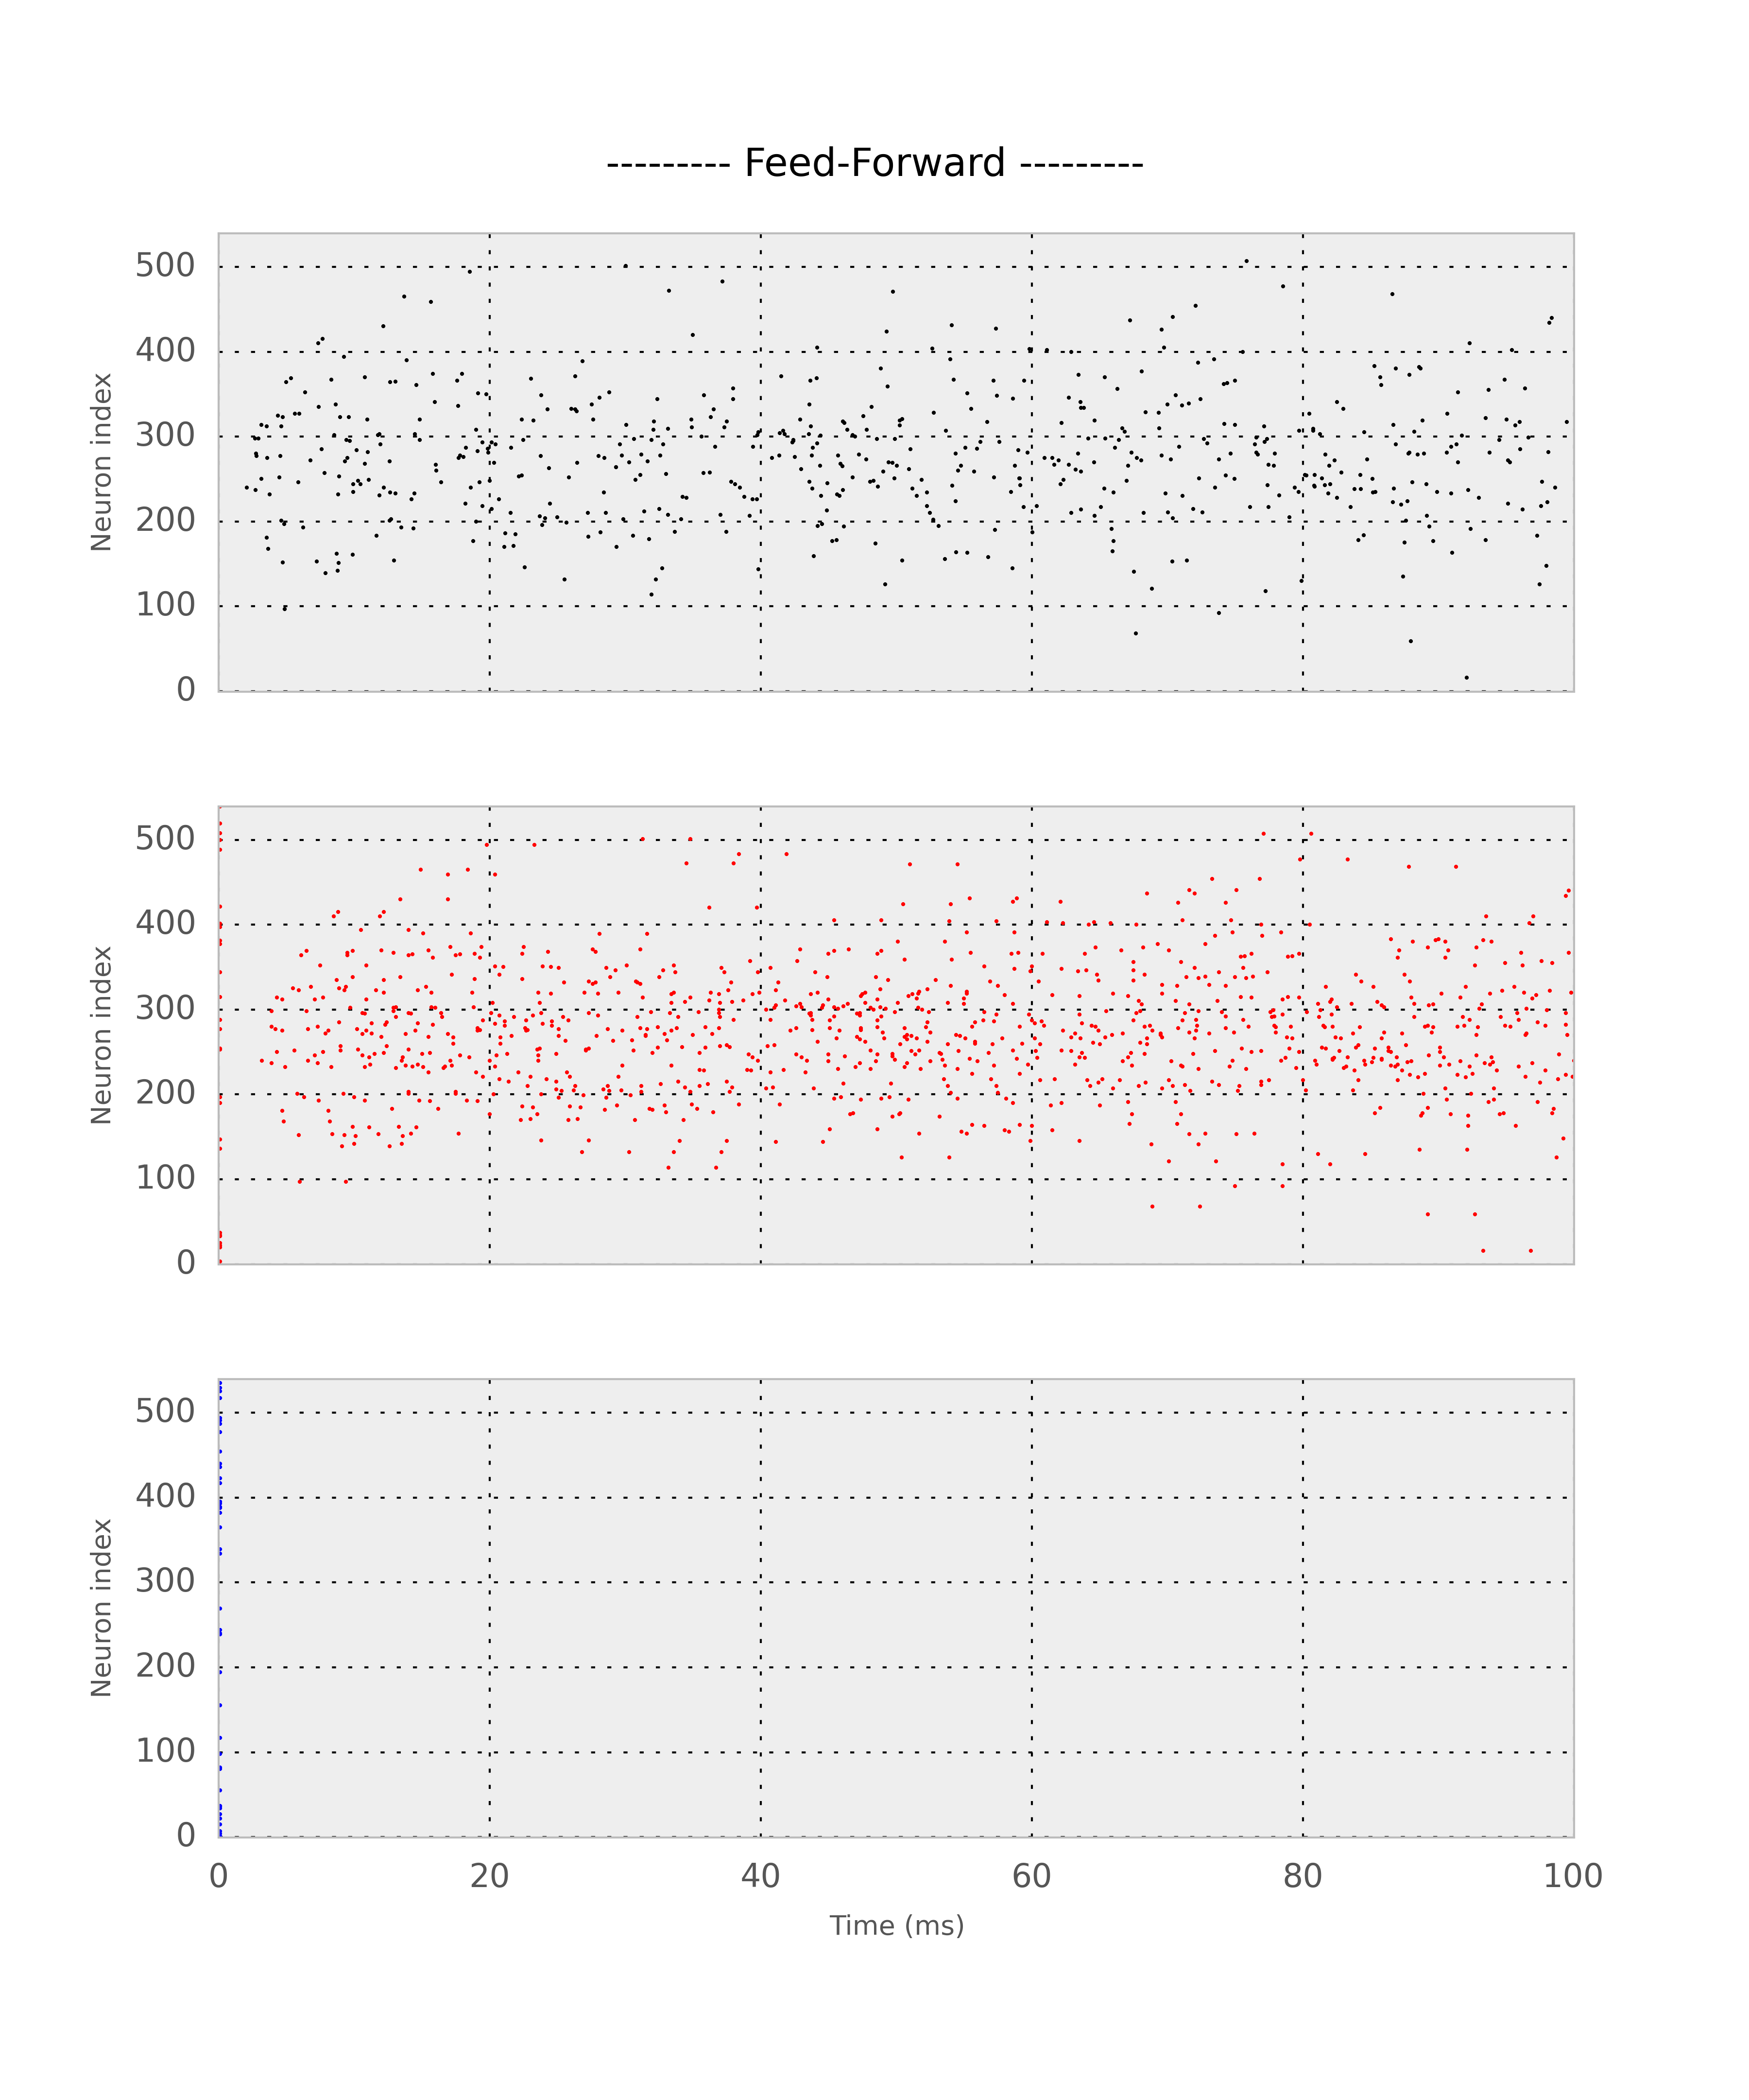
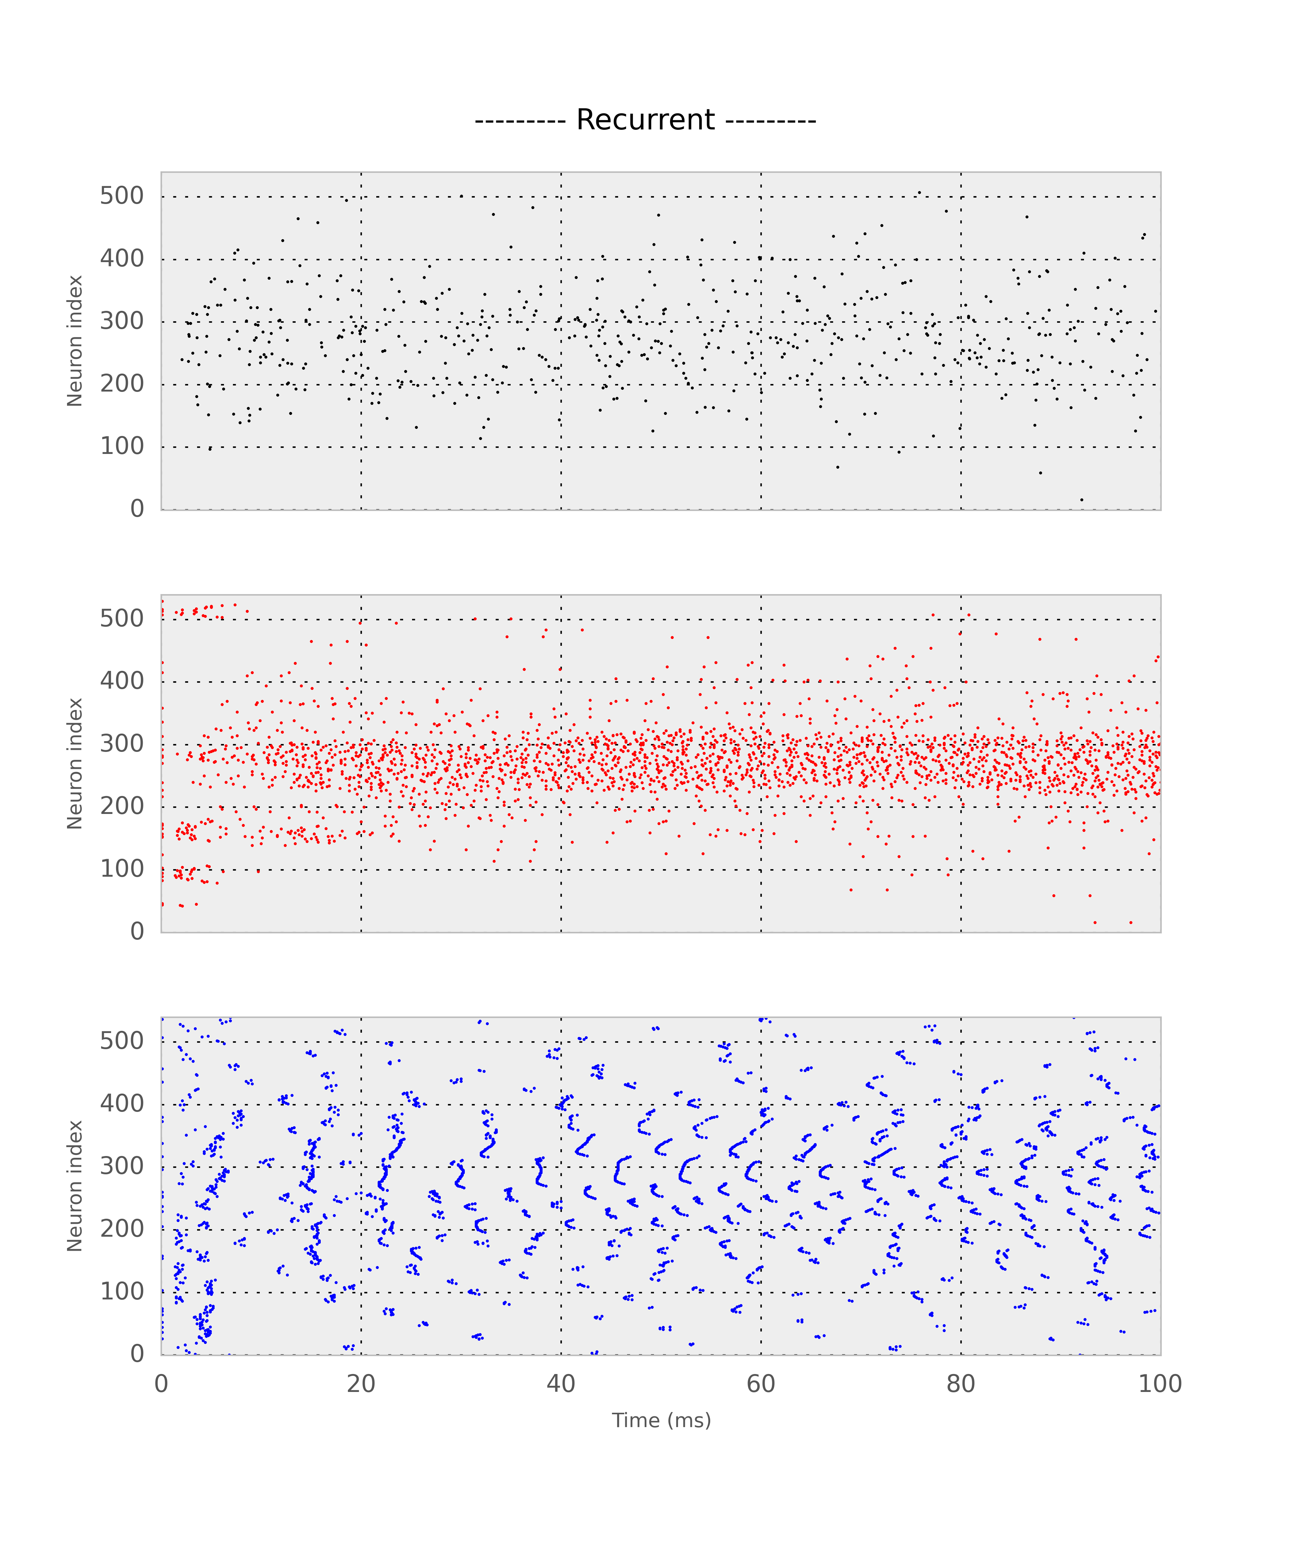
Résultats
Entrée
180°
180°
90°
Excitateurs
90°
0°
0°
180°
180°
90°
Inhibiteurs
90°
0°
0°
Notes:
Je vous montre maintenant les derniers résultats de notre processus de modélisation.
Nous avons soumis une distribution de Von Mises d'une largeur de bande de 40 deg au « ring » :
À gauche ce ring dispose d'une connectivité feed-forward comme dans les travaux de Pasturel et à droite il dispose d'une connectivité récurrente
2. chaque colonne montre donc l'activité de chacun de ces deux types de réseau par des rasterplot des différentes populations : input, exc, inh
3. chaque rasterplot décrit pour chaque neurone (organisé suivant la topologie en ring) les potentiels d'action en fonction du temps
Ici on voit bien que la réponse de ces modèles est qualitativement différente : dans le réseau feed-foward, on a un simple transfert d'information, alors que des phénomènes non-linéaires apparaissent dans le réseau récurrent. En effet, puisque un neurone dans le réseau est positionné selon sa préférence à l'orientation, vous pouvez voir que la population excitatrice du ring récurrent a une activité plus locale dans l'espace des orientations. Ceci permet de mettre en évidence une certaine robustesse du réseau à la variabilité en orientation de l'entrée.

Slide 7
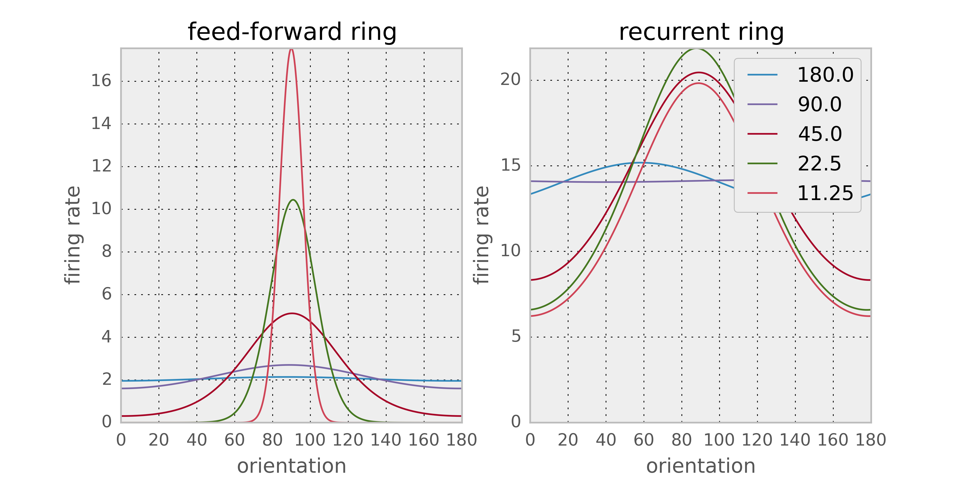
Résultats
Notes:
Nous avons aussi évalué de façon quantitative l'effet de différentes distributions d'orientation centrées sur une orientation de 90°. Pour cela, nous avons fait varier de façon graduée la largeur de bande de ces distributions et mesuré le taux de décharge des neurones de la population excitatrice pour les deux types de connectivité (à gauche=feed-forward, droite=récurrent).
Nous avons alors ajusté l'équation de Von mises à ces mesures de taux de décharge pour obtenir les différentes courbes d'accord que vous pouvez voir ici.
Chaque couleur correspond à une largeur de bande. On peut voir alors que le ring en connectivité feed-forward reproduit les distributions d'orientation soumises au réseau et sa réponse varie graduellement en fonction de celles-ci. En revanche, le ring en connectivité récurrente à une réponse plus binaire à la variation des largeurs de bande.
Ces résultats permettent donc d'une part de répliquer les résultats de Chloé Pasturel pour un réseau feed forward. Et d'autre part de fournir un début d'explication aux résultats expérimentaux obtenus par Goris, à savoir le caractère non-linéaire du réseau récurrent.
Ce projet nous a permis d'étudier une partie de la perception grâce à une approche de modélisation. Nous souhaitons à présent utiliser ce type d'approche pour étudier les décisions sensori-motrices.

Slide 8
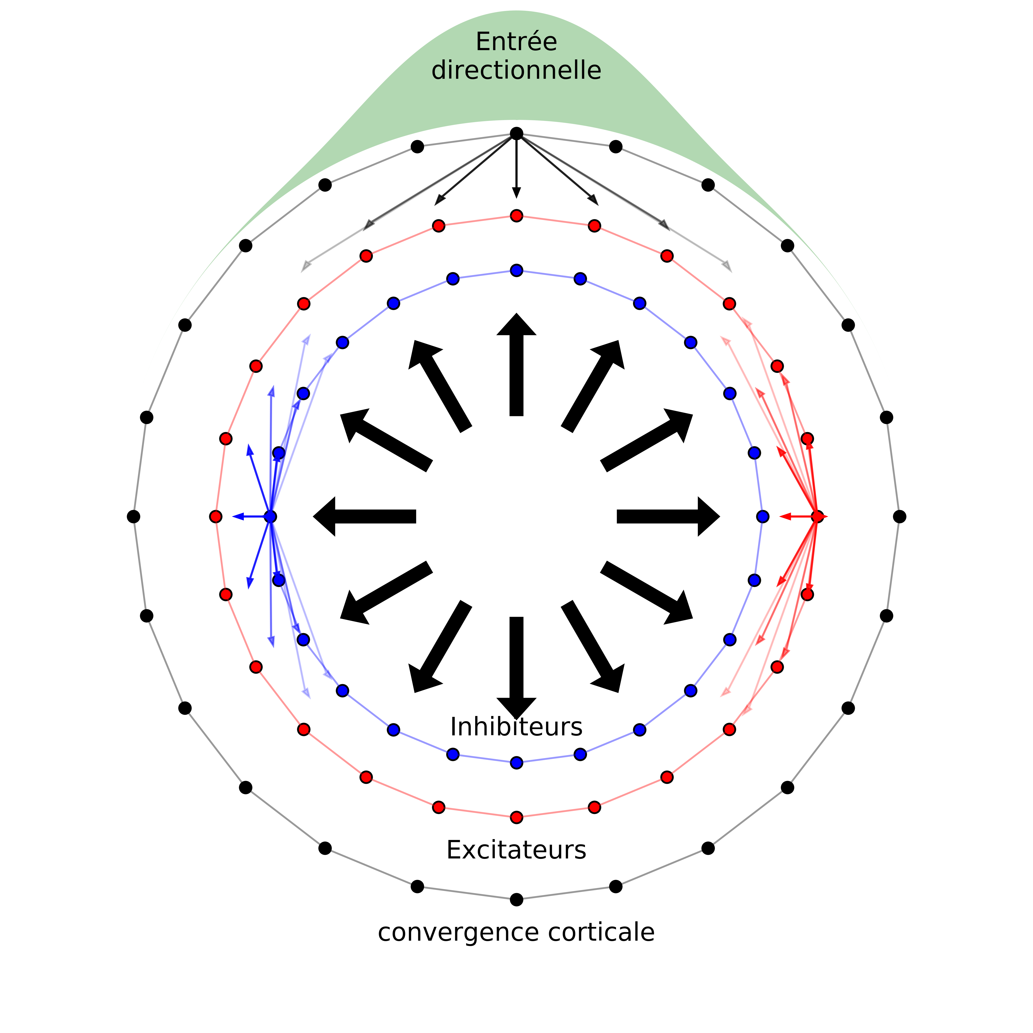
Projet de thèse : Algorithmes d'énergie libre pour le système oculomoteur
Modèles de décision motrice dans le cadre du système oculomoteur
Energie libre : l'erreur entre prédiction et réalité (Friston, 2012)
L'action permet de minimiser l'énergie libre (« active inference »)
Trois axes de recherche :
- Comparaison de différentes stratégies d'acquisition de l'information visuelle
- Etude des corrections en cours du mouvement
- Etude de l'adaptation à long terme des décisions motrices
Méthodes :
- Réseau organisé en anneau
- Comparaison avec des données existantes
Notes:
Notre projet qui fera l'objet de ma thèse, porte donc sur le paradigme de minimisation de l'énergie libre appliqué à l'étude des décisions oculomotrices.
Ce paradigme formalisé par Karl Friston permet de considérer que le cerveau d'un individu cherche à minimiser l'écart entre les prédictions que ses connaissances sur le monde lui permettent de faire et ses observations de l'environnement (= surprise).
L'aActive inference
Justification système oculomoteur pour décision motrice si remarque :
- dynamique temporelle (peut être de centaine de ms)
- environnement avec mouvements conflictuels (choisir selon saillance)
TODO : lire papiers

Slide 9
Merci pour votre attention

Slide 10
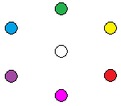
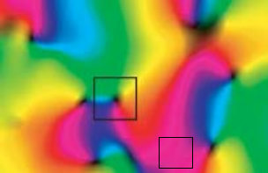
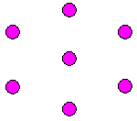
Future directions
pinwheel
Iso-orientation
(adaptée de Ohki et al. 2006)
Notes:
Two possibles neighbourhoods :
- neurons with all orientation preferences (OP)
- neurons with same OP
TODO : Color code for ohki
---------------------------------------
Since the well known discovery about orientation columns made by Hubel and Wiesel, many studies of striate cortex demonstrate or confirm the fact which surface of V1 is an orientation preference map. As u can see here, neurons with same orientation preference (a color on this figure) are regrouped in iso orientation domain. And iso orientation domains are around locations called "pinwheels".
Thus, a neuron randomly taken may have two possibles neighbourhoods :
either neurons around it encode all orientations either all neighbouring neurons have the same OP

Slide 11
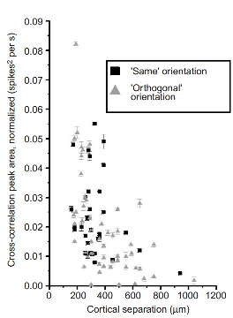
Future directions
(Pasturel 2014)
(Das et al. 1999)
Notes:
What about the neuronal integration?
If connectivity is solely dependant of anatomic distance :
- strong orientation selectivity (OS) from neuron in iso-orientation domain (fit very well)
- weak OS for neuron near pinwheels (doesn't fit at all)
How can we explain strong OS near pinwheels ?
- OP-dependant connectivity ?
- Balanced V1

Slide 12
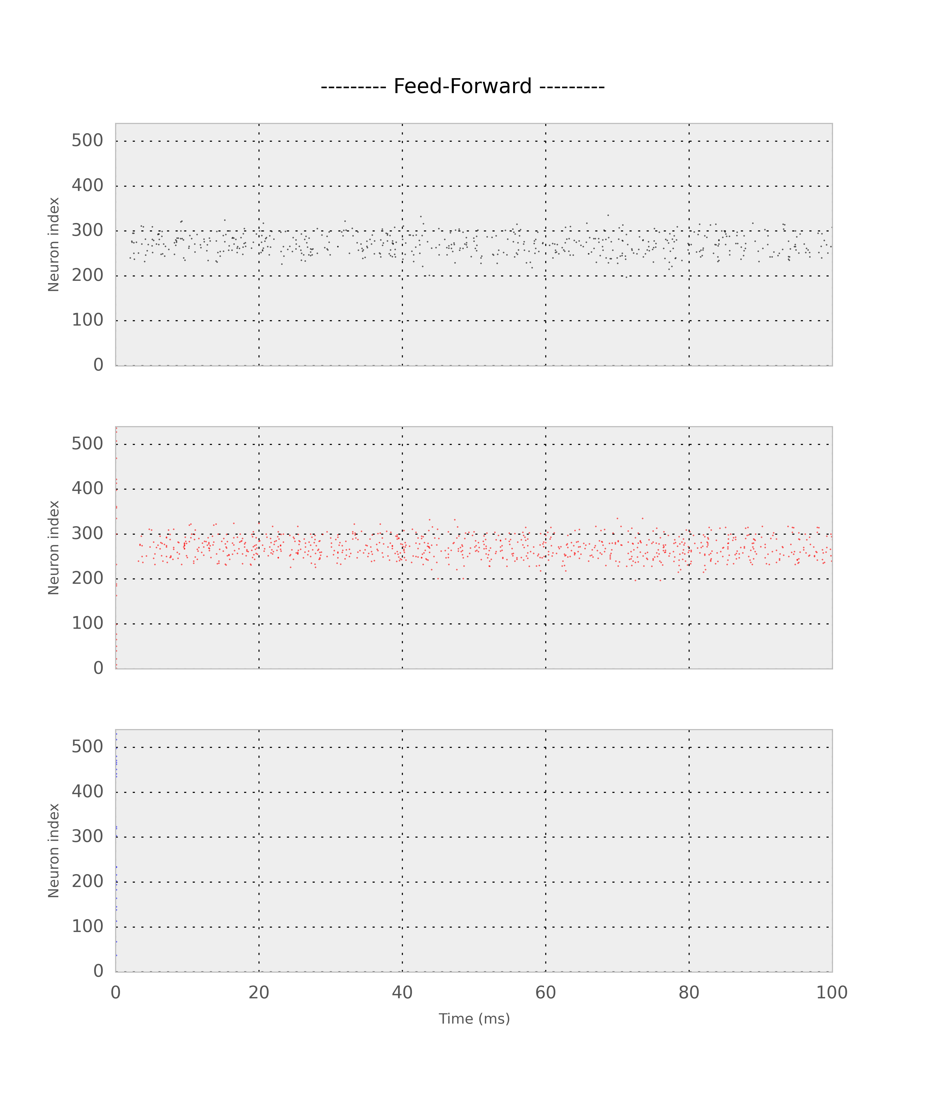
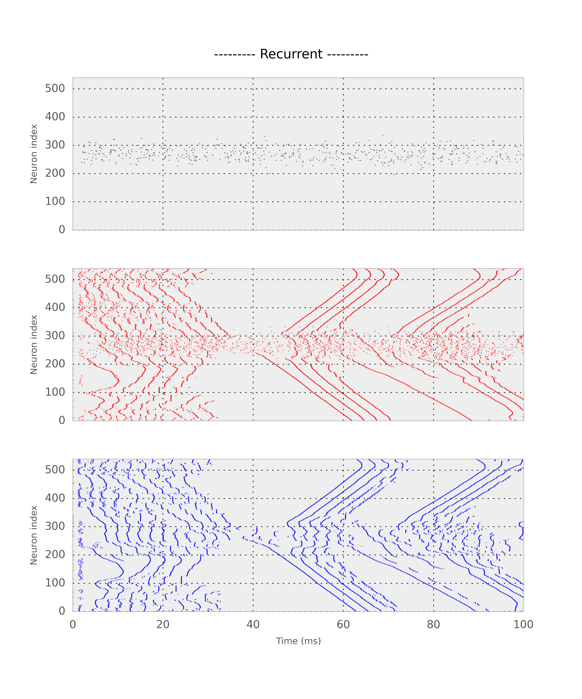
Résultats
180°
180°
90°
90°
0°
0°
180°
180°
90°
90°
0°
0°
180°
180°
90°
90°
0°
0°
Notes:
TODO : je trouve le choix du rasterplot un peu trop pathologique (propagation dans tout le domaine d'orientation) un truc intermédiaire serait moins discutable)
- je montre ici les résultats finaux de notre processus de modélisation pour une précision donnée (15 deg) dans le domaine d'orientation qui montre un réseau avec
1. une connectivité de type ring auquel on introduit soit une connectivité soit feed-forward (gauche) soit récurrente (droite)
2. chaque colonne décrit le modèle en montrant le rasterplot des différentes populations : input, exc, inh
3. chaque rasterplot décrit pour chaque neurone (organisé suivant la topologie en ring) les spikes en fonction du temps
On voit bien que la réponse de ces modèles est qualitativement différente : dans le réseau feed-foward, on a un simple passage d'information, alors que des phénomènes non-linéaires apparaissent dans le réseau récurrent...
(todo : quid population dentree deja selective!!! done : eh ben ? Ce qui est interessant c'est le filttrage introduit par le réseau)

